Slide 1
Новый ФГОС 2021: изменения и новшества по биологии
Бялик Ю.В
учитель биологии и географии
МАОУ «Школа №200»

Slide 2
«Действующие стандарты недостаточно конкретизированы. Есть, конечно, общие посылы, но содержание отсутствует. Получается, что у нас есть ЕГЭ с конкретными вопросами по результатам, которые не прописаны».
Министр просвещения Российской Федерации
Ольга Васильева

Slide 3
Нормативно-правовые документы
Приказ Минпросвещения России от 31.05.2021 N 287 "Об утверждении федерального государственного образовательного стандарта основного общего образования»
http://publication.pravo.gov.ru/Document/View/0001202107050027

Slide 4
По учебному предмету "Биология" (на базовом уровне). ФГОС+++
1) формирование ценностного отношения к живой природе, к собственному организму; понимание роли биологии в формировании современной естественнонаучной картины мира;
2) умение применять систему биологических знаний: раскрывать сущность живого, называть отличия живого от неживого, перечислять основные закономерности организации, функционирования объектов, явлений, процессов живой природы, эволюционного развития органического мира в его единстве с неживой природой; сформированность представлений о современной теории эволюции и основных свидетельствах эволюции;
3) владение основами понятийного аппарата и научного языка биологии: использование изученных терминов, понятий, теорий, законов и закономерностей для объяснения наблюдаемых биологических объектов, явлений и процессов.

Slide 5
По учебному предмету "Биология" (на углубленном уровне): +++
1) умение характеризовать систему биологических наук, включающую в себя молекулярную биологию, цитологию, гистологию, морфологию, анатомию, физиологию, генетику и экологию;
2) знание основных положений клеточной теории, основ эволюционной теории Ч. Дарвина, законов Г. Менделя, хромосомной теории наследственности Т. Моргана, закона Харди-Вайнберга, закона гомологических рядов Н.И. Вавилова, основных этапов возникновения и развития жизни на Земле, основных этапов возникновения и развития жизни на Земле, биогеографических правил Аллена, Глогера и Бергмана, основных геохимических циклов; умение свободно оперировать понятиями экосистема, экологическая пирамида, трофическая сеть, биоразнообразие, особо охраняемые природные территории (резерваты), заповедники, национальные парки, биосферные резерваты; знать, что такое Красная книга.

Slide 6
Примерная рабочая программа по биологии Института стратегий развития и образования РАО.
http://www.instrao.ru/primer

Slide 7
Что включает программа?
ЛИЧНОСТНЫЕ РЕЗУЛЬТАТЫ
- Патриотическое воспитание:
- Гражданское воспитание:
- Духовно-нравственное воспитание:
- Эстетическое воспитание:
- Ценности научного познания:
- Формирование культуры здоровья:
- Трудовое воспитание:
- Экологическое воспитание:

Slide 8
МЕТАПРЕДМЕТНЫЕ РЕЗУЛЬТАТЫ
Универсальные познавательные действия
- Базовые логические действия:
- Базовые исследовательские действия:
- Работа с информацией:
Универсальные коммуникативные действия
-Общение:
- Совместная деятельность (сотрудничество):
Универсальные регулятивные действия
- Самоорганизация:
- Самоконтроль (рефлексия):
- Эмоциональный интеллект:

Slide 9
ПРЕДМЕТНЫЕ РЕЗУЛЬТАТЫ
5 класс: • характеризовать биологию как науку о живой природе; называть признаки живого, сравнивать объекты живой и неживой природы.
6 класс: • характеризовать ботанику как биологическую науку, её разделы и связи с другими науками и техникой.
7 класс: • характеризовать принципы классификации растений, основные систематические группы растений (водоросли, мхи, плауны, хвощи, папоротники, голосеменные, покрытосеменные или цветковые).
8 класс: • характеризовать зоологию как биологическую науку, её разделы и связь с другими науками и техникой.
9 класс: • характеризовать науки о человеке (антропологию, анатомию, физиологию и др.) и их связи с другими науками и техникой.

Slide 10
Перспективная модель ЕГЭ
https://fipi.ru/ege/perspektivnyye-modeli
Универсальные кодификаторы для оценки качества образования ФИПИ
(https://fipi.ru/metodicheskaya-kopilka/univers-kodifikatory-oko#!/tab/243050673-6).
Авторские элективные курсы, предложенную издательствами https://prosv.ru/static/profil_school 10- класс
Углубленный курс по генетике 10-11 класс

Slide 11
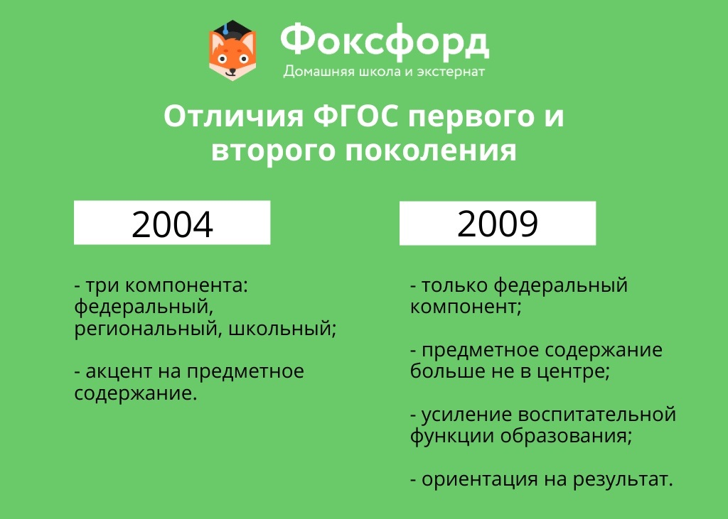

Slide 12
